Slide 1
13-2
These materials are by the Kongki Ka Project and are made available to you under the terms of the Creative Commons Attribution ShareAlike license 4.0.
You have permission to share and redistribute these materials in any format and to make reasonable revisions and adaptations of this translation, provided that:
You include the above licence and source information.
If you redistribute these materials or create derivatives, you must distribute your contributions under the same license as the original.
The Holy Bible, Berean Standard Bible, BSB is produced in cooperation with Bible Hub, Discovery Bible, OpenBible.com, and the Berean Bible Translation Committee. This text of God's Word has been dedicated to the public domain.
Hindi text is from Free Bibles India. This translation is made available under the terms of a Creative Commons Attribution-ShareAlike 4.0 International License.
Notes:
ch

Slide 2
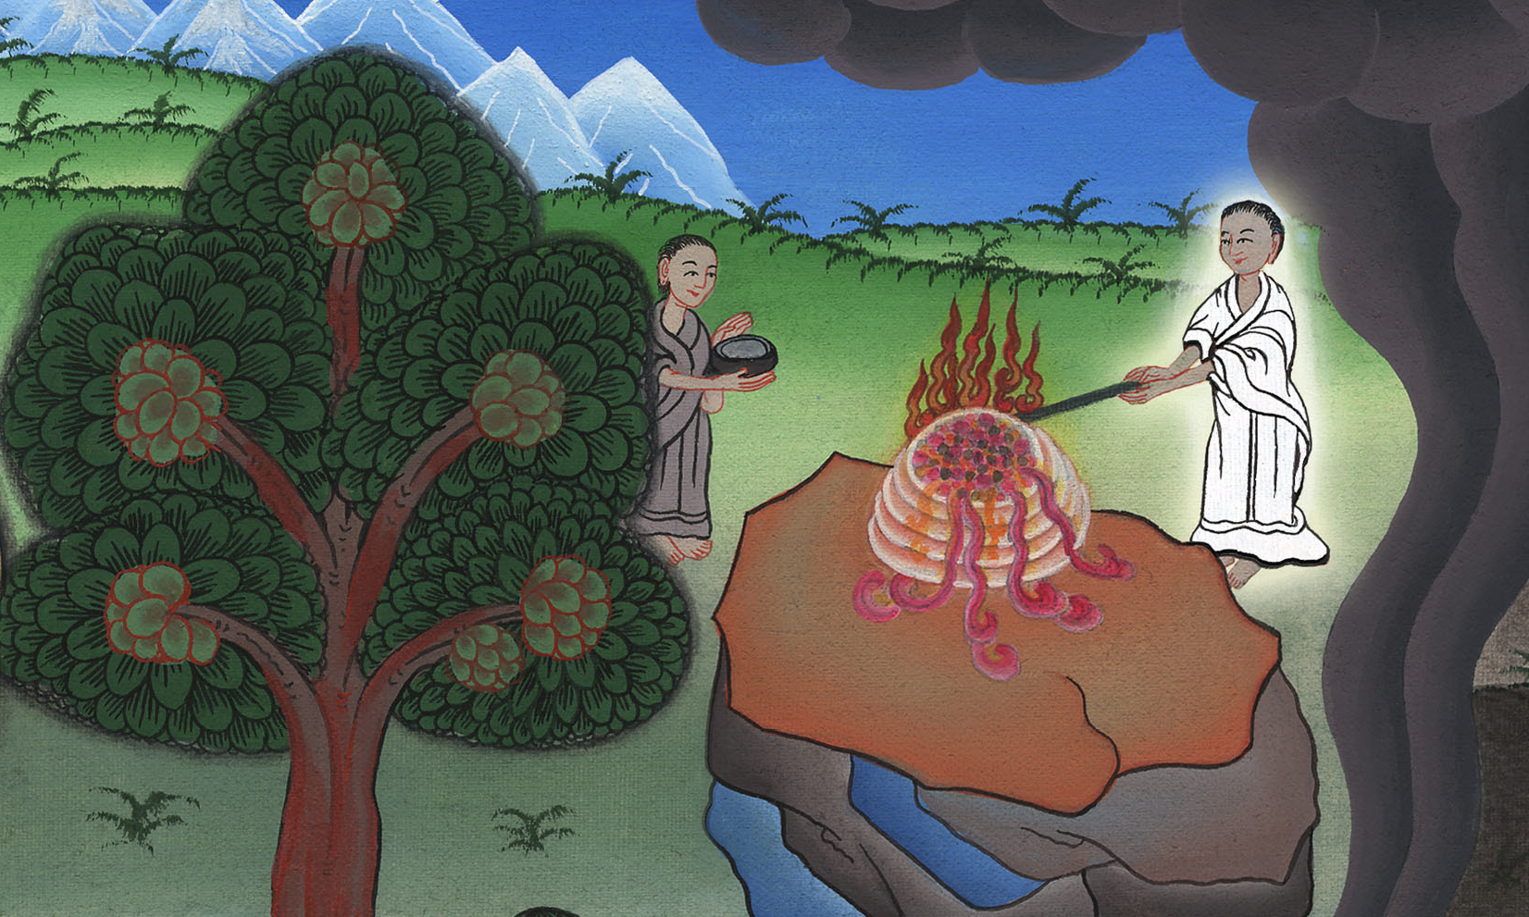
यहोवा के लिए गिदोन
की भेंट - न्यायियों 6:16-24
This work is licensed under a Creative Commons Attribution-ShareAlike 4.0 International License

Slide 3
Offering – Judges 6:16-24
यहोवा के लिए गिदोन की भेंट - न्यायियों 6:16-24

Slide 4
यहोवा के लिए गिदोन
की भेंट - न्यायियों 6:16-24

Slide 5
Gideon still did not believe that God would use him to defeat the Midianites. So he asked god for a special sign.
गिदोन को अब भी विश्वास नहीं था कि परमेश्वर मिद्यानियों को हराने के लिए उसका उपयोग करेगा। इसलिए उसने भगवान से एक विशेष चिन्ह मांगा।

Slide 6
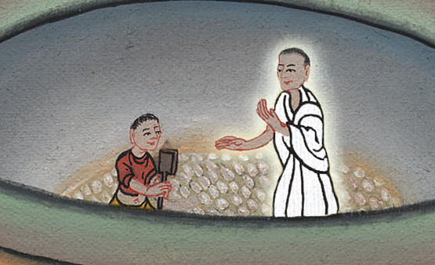

Slide 7
17Gideon answered, “If I have found favor in Your sight, give me a sign that it is You speaking with me.
17 गिदोन ने उससे कहा, “यदि तेरा अनुग्रह मुझ पर हो, तो मुझे इसका कोई चिन्ह दिखा कि तू ही मुझसे बातें कर रहा है।

Slide 8
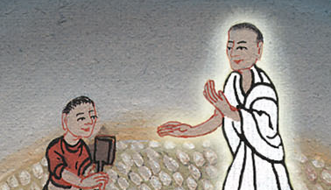
न्यायियों 6:17

Slide 9
18Please do not depart from this place until I return to You. Let me bring my offering and set it before You.”
And the Lord said, “I will stay until you return.”
18 जब तक मैं तेरे पास फिर आकर अपनी भेंट निकालकर तेरे सामने न रखूँ, तब तक तू यहाँ से न जा।” उसने कहा, “मैं तेरे लौटने तक ठहरा रहूँगा।”

Slide 10
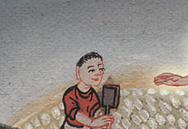
न्यायियों 6:18

Slide 11
19So Gideon went in and prepared a young goat and unleavened bread and an ephah of flour. He placed the meat in a basket and the broth in a pot and brought them out to present to Him under the oak.
19 तब गिदोन ने जाकर बकरी का एक बच्चा और एक एपा मैदे की अख़मीरी रोटियाँ तैयार कीं; तब माँस को टोकरी में, और रसा को तसले में रखकर बांज वृक्ष के तले उसके पास ले जाकर दिया।

Slide 12
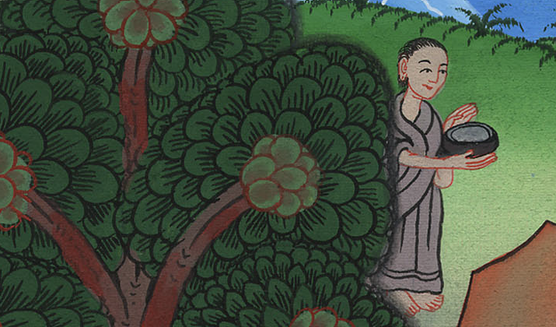
न्यायियों 6:19

Slide 13
20And the angel of God said to him, “Take the meat and the unleavened bread, lay them on this rock, and pour out the broth.” And Gideon did so.
20 परमेश्वर के दूत ने उससे कहा, “माँस और अख़मीरी रोटियों को लेकर इस चट्टान पर रख दे, और रसा को उण्डेल दे।” उसने ऐसा ही किया।

Slide 14
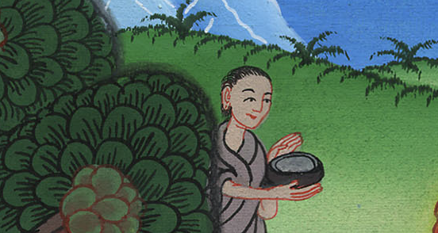
न्यायियों 6:20

Slide 15
21Then the angel of the Lord extended the tip of the staff that was in his hand and touched the meat and the unleavened bread. And fire flared from the rock and consumed the meat and the unleavened bread. Then the angel of the Lord vanished from his sight.
21 तब यहोवा के दूत ने अपने हाथ की लाठी को बढ़ाकर माँस और अख़मीरी रोटियों को छुआ; और चट्टान से आग निकली जिससे माँस और अख़मीरी रोटियाँ भस्म हो गईं; तब यहोवा का दूत उसकी दृष्टि से ओझल हो गया।

Slide 16
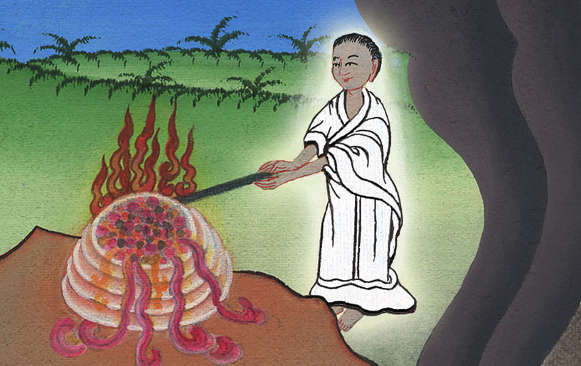
न्यायियों 6:21

Slide 17
22When Gideon realized that it was the angel of the Lord, he said, “Oh no, Lord GOD! I have seen the angel of the Lord face to face!”
22 जब गिदोन ने जान लिया कि वह यहोवा का दूत था, तब गिदोन कहने लगा, “हाय, प्रभु यहोवा! मैंने तो यहोवा के दूत को साक्षात् देखा है।”

Slide 18
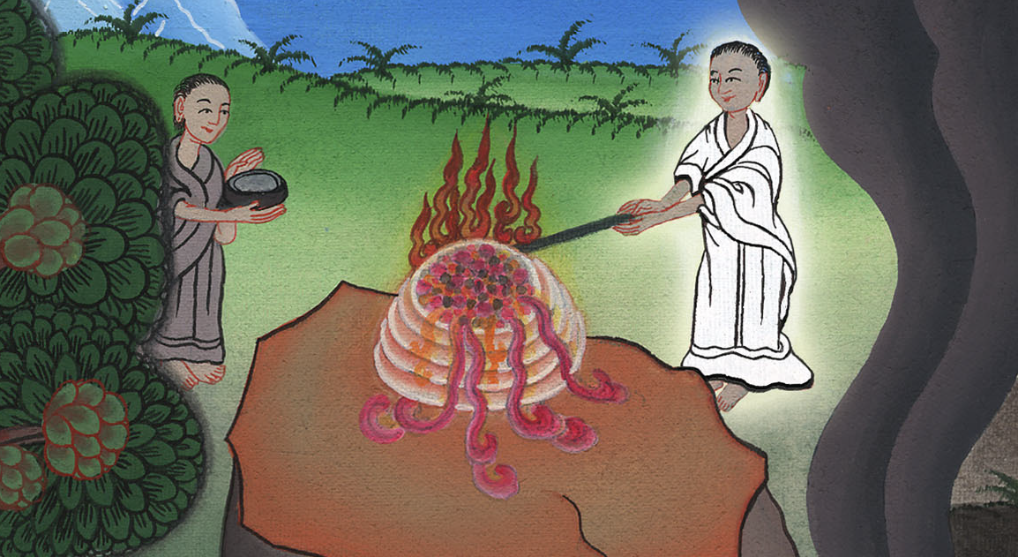
न्यायियों 6:22

Slide 19
23But the Lord said to him, “Peace be with you. Do not be afraid, for you will not die.”
23 यहोवा ने उससे कहा, “तुझे शान्ति मिले; मत डर, तू न मरेगा।”

Slide 20
न्यायियों 6:23

Slide 21
24So Gideon built an altar to the Lord there and called it The Lord Is Peace. To this day it stands in Ophrah of the Abiezrites.
24 तब गिदोन ने वहाँ यहोवा की एक वेदी बनाकर उसका नाम, ‘यहोवा शालोमc रखा।’ वह आज के दिन तक अबीएजेरियों के ओप्रा में बनी है।

Slide 22
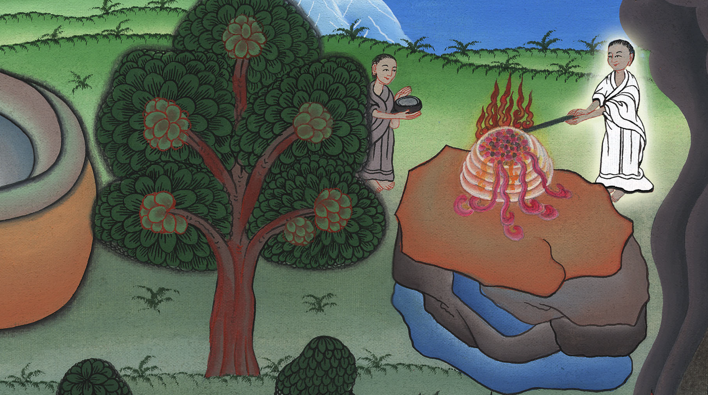
न्यायियों 6:24

